Slide 1
Техніки тест дизайну
Виконав студент групи ПІ-13-1-2
Крижанівський Марко

Slide 2
Завдання №1: Класи еквівалентності
Студент повинен набрати щонайменше 20 балів для того щоб успішно скласти першу частину вступного іспиту і отримати можливість складати наступну частину, якщо студенту вдалось отримати більше ніж 36 балів то він буде автоматично прийнятий до університету. Максимум який він може набрати це 40 балів.
Побудувати класи еквівалентності на основі даної інформації
Виділити граничні межі
Покрити дані вимоги тестами (Написати назви та мету тест-кейсів), ґрунтуючись на класах еквівалентності та на аналізі граничних значень

Slide 3
Побудова класів еквівалентності
Згідно з завданням, слід визначити три дійсні класи результатів першої частини тесту для вступників :
Від’ємні значення вважаються недійсними
Значення менше від 0 до 20 балів виключно. В такому випадку вступник не буде допущений до складання наступної частини тесту.
Значення від 20 до 36 виключно. В такому випадку вступник буде допущений до складання наступної частини тесту
Значення від 36 до 40 балів включно. В такому випадку вступник буде автоматично прийнятий до університету
Значення більше 40 вважаються недійсними

Slide 4
Графічне зображення класів еквівалентності
Недійсне значення |  | Дійсне, не допущено до наступного тесту |  | Дійсне, допущено до наступного тесту |  | Дійсне, автоматично прийнято до університету |  | Недійсне значення
 | <0 | 0 | <20 | 20 | <36 | 36 | 40 | >40
-2 |  | 10 |  | 28 |  | 38 |  | 50

Slide 5
Тестові випадки (Test cases)
Тестовий випадок №1
Назва: Перевірка спрацювання тригера обчислення результатів вступного тесту
Мета: Перевірити чи спрацьовує даний тригер після натискання клавіші «Завершити»
Тестовий випадок №2
Назва: Перевірка модуля обчислення результатів вступного тесту
Мета: Перевірити чи правильно система обчислює результат складеного вступного тесту . Зокрема перевірити на відсутність у результатах недійсних значень.
Тестовий випадок №3
Назва: Перевірка тригера допущення до складання другої частини вступного тесту
Мета: Перевірити чи правильно спрацьовує даний тригер відповідно до дійсних та недійсних результатів першої частини вступного тесту
Тестовий випадок №4
Назва: Перевірка тригера зарахування студента до університету
Мета: Перевірити чи правильно спрацьовує даний тригер відповідно до дійсних та недійсних результатів першої частини вступного тесту

Slide 6
Завдання №2: Таблиці рішень
Постачальник має систему знижок для торгових точок з якими він працює. Торгова точка має сталу знижку 20% на будь-який продукт без додаткових умов, якщо вона належить до переліку партнерів постачальника. Іншим типом знижки є 15% знижка для продукту якого замовлено більше 10 одиниць. До того ж , 10% знижка діє для продуктів під час їхнього рекламного періоду. Останній тип знижки не діє у торгових точках з сталою знижкою.
1)Побудувати таблицю рішень для даного завдання

Slide 7
Визначення умов та дій
Для побудови таблиці рішень потрібно визначитися, які дії можуть бути виконані, та які умови їхнього виконання.
В даному завданні до дій можна віднести:
1) Надання 20% знижки на товар
2) Надання 15% знижки на товар
3) Надання 10% знижки на товар
А до умов належать:
1) Належність торгової точки до переліку партнерів постачальника товарів
2) Кількість замовлених одиниць товару більше десяти
3) Тривання рекламного періоду для товару

Slide 8
Таблиця рішень
Умови | Варіанти виконання умов
Належність торгової точки до партнерів постачальника товару | F | F | F | F | T | T
Замовлених товару у кількості більше десяти одиниць | F | F | T | T | F | T
Тривання рекламного періоду для товару | F | T | F | T | - | -
Дії | Необхідність дій
Зменшити вартість товару на 20% |  |  |  |  | X | X
Зменшити вартість товару на 15% |  |  | X | X |  | X
Зменшити вартість товару на 10% |  | X |  | X

Slide 9
Завдання №3: Переходи станів
Для придбання електронного квитка, користувач повинен обрати місце виїзду та місце прибуття, і дату подорожі та натиснути кнопку «Пошук». Коли система знайде релевантні поїзди, користувач зможе обрати потрібний поїзд та обрати місце із списку доступних місць. Для продовження замовлення квитка, користувач вводить Фамілію та Ім’я, електронну скриньку та натискає кнопку «Оплатити». Якщо дані введені не правильно на екран буде виведено повідомлення про помилку : «Будь ласка, введіть знову ваші персональні дані». Якщо дані введені вірно користувач буде перенаправлений на сторінку оплати. На цій сторінці користувач повинен ввести 16-цифровий номер картки, термін її дії та код CVV2/CVC2 після чого натиснути кнопку «Оплатити». Якщо введені дані вірні, користувач отримає повідомлення про успішне виконання операції. В іншому випадку користувач отримає повідомлення про помилку, та буде повідомлений про необхідність виправлення введених ним даних та повторного підтвердженням натисканням клавіші «Оплатити».
1) Побудувати діаграму переходу станів для даного завдання

Slide 10
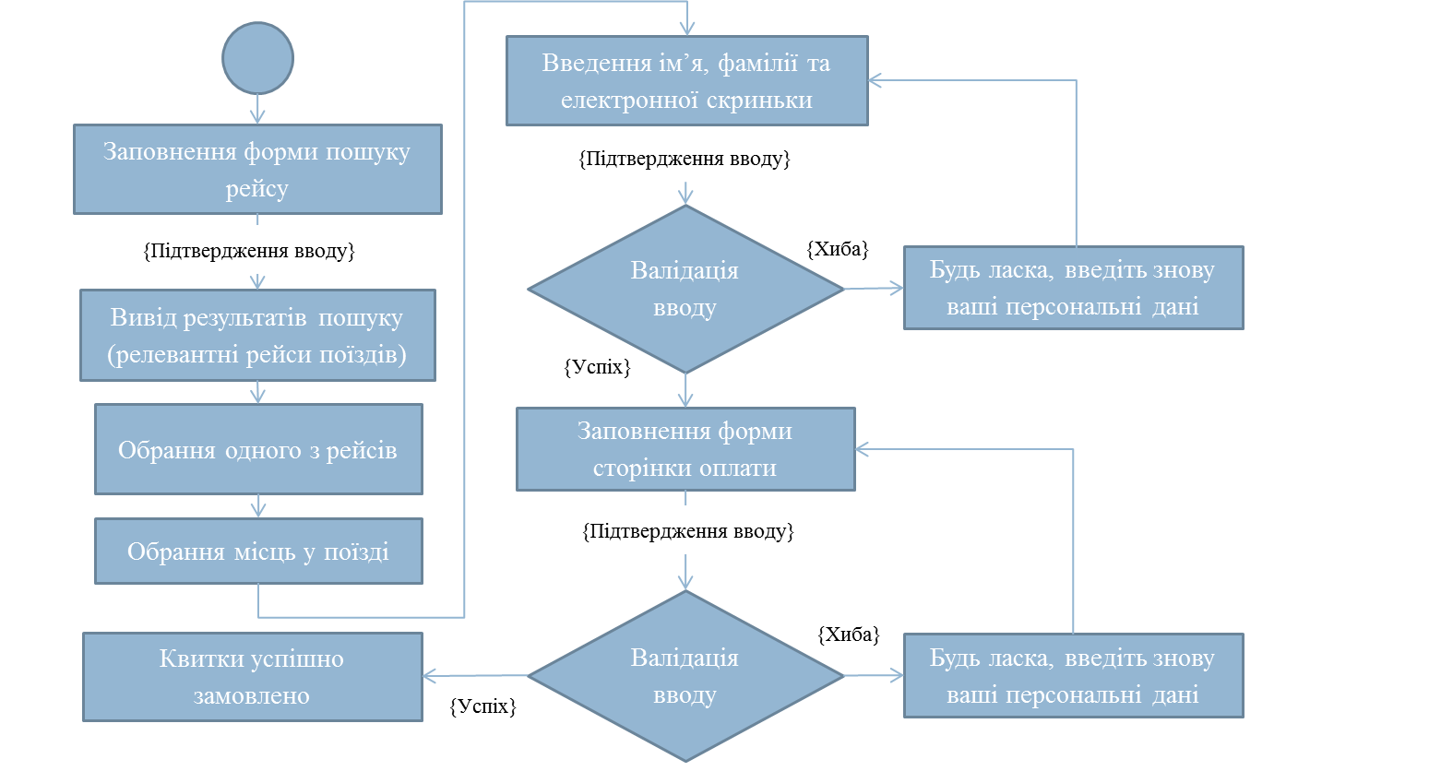
Діаграма переходів станів

Slide 11
Висновок
Отже на цій лабораторній було отримано практичні навички по застосуванню таких технік тест дизайну як : еквівалентний розподіл, аналіз граничних значень, діаграми переходів станів та тестові випадки.

